Slide 1
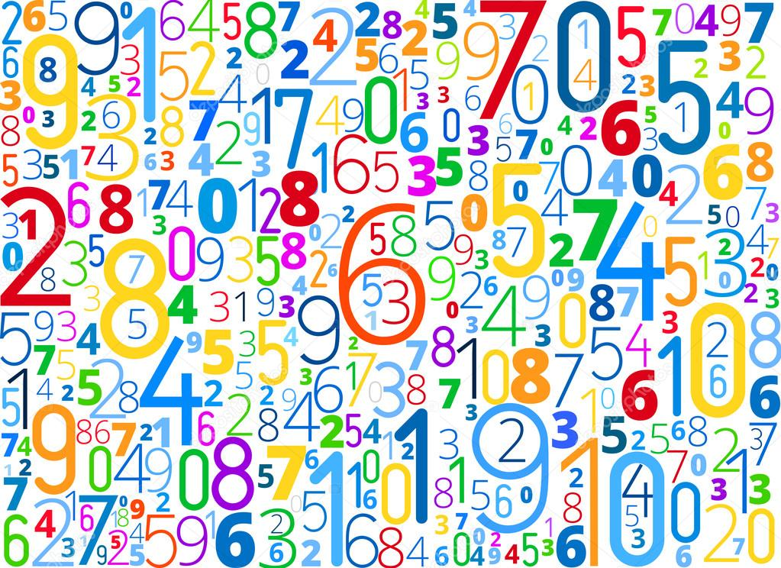
Графический диктант.
Подготовили : Маркелова О.Н.
Ингелевич Е.Ю.

Slide 2
Увлекательная деятельность для дошкольников –графические диктанты.
Рисование по клеточкам – очень увлекательное и полезное занятие для детей. Это игровой способ развития у малыша пространственного воображения, мелкой моторики пальцев рук, усидчивости.
Графические диктанты помогают развить внимание, умение слушать взрослого, ориентацию в пространстве. Они также подготовят руку ребенка к письму. Научат малыша быть более внимательным. Это отличный способ развить логику, абстрактное мышление, кропотливость. С помощью этих занятий ребёнок развивает, корректирует правильность своих движений, «набивает твёрдую руку», этот навык поможет ему в школе.

Slide 3
Графические диктанты могут с успехом применяться с пяти лет.
Что такое графические диктанты?
Графические диктанты это - рисование по клеточкам, пользуясь указателями в задании. Для их выполнения нам понадобятся: лист бумаги в клетку карандаш, ластик. В заданиях указаны стрелочки (показывающие направление) и цифры (показывающее количество клеток, которые нужно пройти в указанном направлении). Если следовать указателям точно и внимательно, вести черту в нужном направлении на нужное расстояние, получается – картинка. Это может быть животное, различные предметы, овощи, фрукты, деревья, транспорт и многое другое.
Рисование по клеточкам – хороший способ приучить ребёнка к карандашу и ручке. Научить правильно её держать, практиковаться, чтобы пальчики не так сильно уставали от держания предмета в школе. Данное упражнение поможет обучить малыша правильно считать, здесь потребуется считать клеточки, что бы рисуя линию - получить рисунок.

Slide 4
Говорят, она хитра, Кур уносит со двора. Но зато красавица – Всем ребятам нравится!

Slide 6
На лугу по кочкам Прыгают листочки! Выпуклые глазки И кривые лапки. Только где же ушки?! Кто это?

Slide 8
•Глазастый ловец При свете- слепец. Живёт в лесу, Ухает, как разбойник. Страшная птица, А сама людей боится.

Slide 10
Это что за чудеса: Дует ветер в паруса? Ни паром, ни дирижабль — По волнам плывет…

Slide 12
Для себя на дне морском Он клешнями строит дом. Круглый панцирь, десять лап. Догадались? Это...

Slide 14
Загляни в осенний сад
Чудо - Мячики висят. Красноватый, спелый бок Ребятишкам на зубок…

Slide 16
Нет ни пёрышка на ней, Ночью лишь летает. Днём ночует где темней, Вниз главой свисая.

Slide 18
Это что за вентилятор
Над землёй завис, ребята? И ревёт, и тарахтит, Хоть без крыльев, но летит…

Slide 20
У него большая грива: И – пушиста и – красива! Какая миленькая киска… Подходят дети к клетке близко, К ней тянут руки, осмелев, Но, осторожно – это …

Slide 22
Молодцы!

